Slide 1
Древнерусская живопись
К временам Киевской Руси относятся появление церковной живописи и зарождение особого отношения в русской культуре к иконе. Широкую панораму живописи той поры дают мозаичные и фресковые произведения Софийского собора в Киеве. Все они посвящены важнейшим библейским сюжетам и отображают своеобразное видение православного христианства русскими и византийскими мастерами.

Slide 2
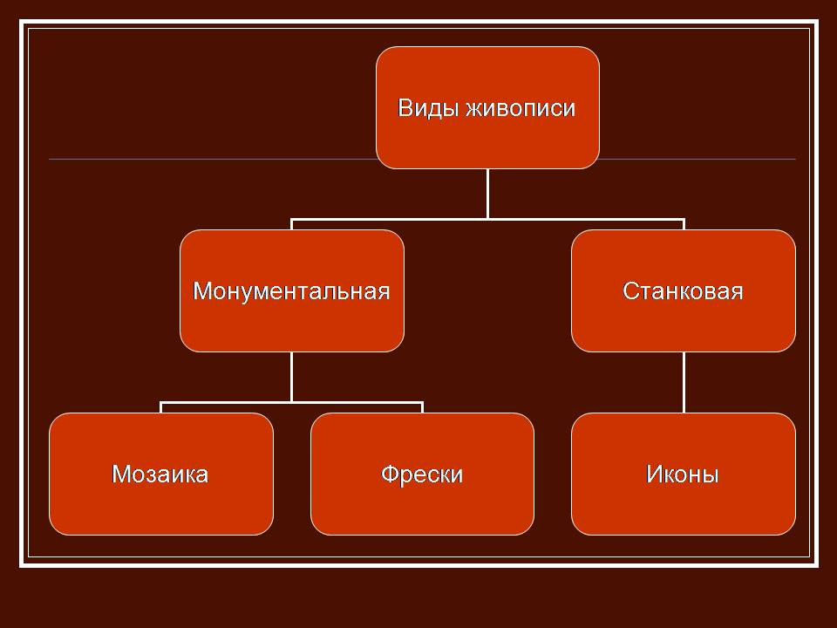

Slide 3
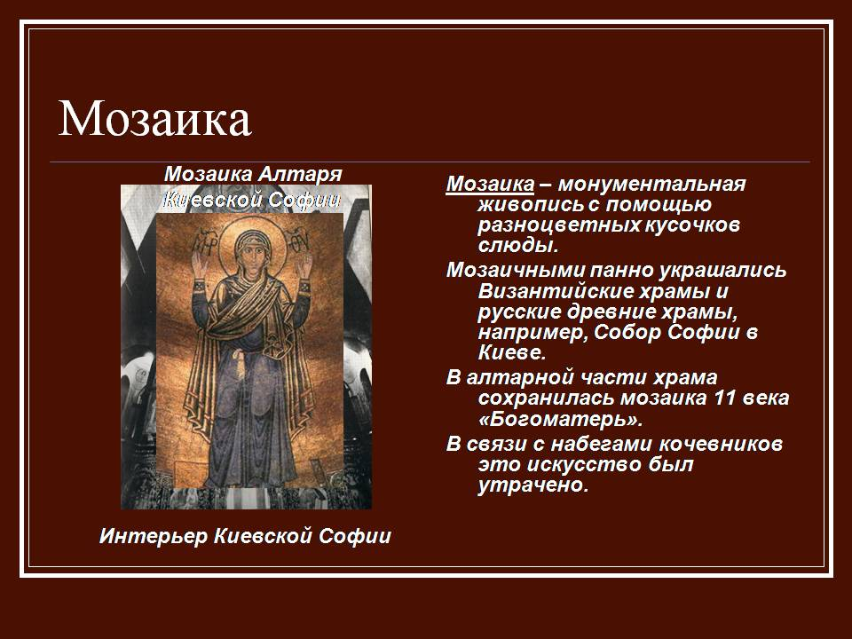

Slide 4
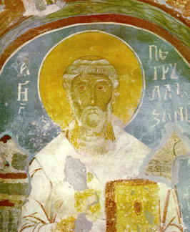
Фрески и мозаика в православных храмах
Фрески -
Роспись растительными красками на сырой штукатурке
Петр Александрийский фреска, Новгород,1199

Slide 5
Софийский собор в Киеве
Софийский собор в Киеве является главным памятником зодчества Киевской Руси. Он был заложен в 1037 г. Ярославом Мудрым на площади, к которой сходились четыре дороги, ведущие в город. Его строили опытные константинопольские мастера.Софийский собор должен был укрепить влияние новой религии и государственной власти, отразить мощь и величие молодого государства. Он поражал своей гранидиозностью: площадь его главной части составляла 600 кв. м, она была окружена с трех сторон двухэтажной галереей. Его венчали 13 глав. В результате перестройки XVII в. внешняя часть Софийского собора приобрела формы украинского барокко. Но внутренность собора сохранила во многом облик XI в. - в главной части имеются прекрасные мозаичные панно, сохранились фрески, на которых изображена семья великого князя киевского Ярослава Мудрого.

Slide 6
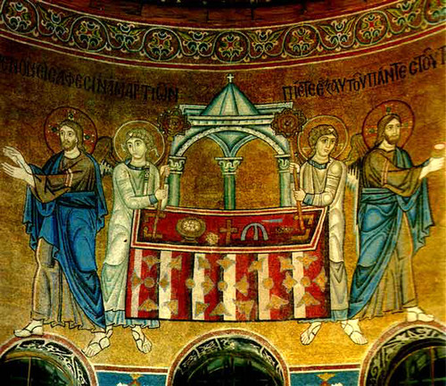
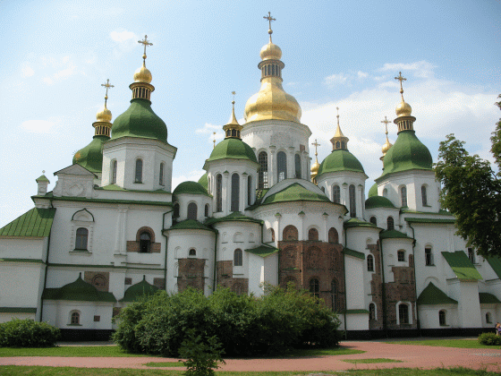

Slide 7
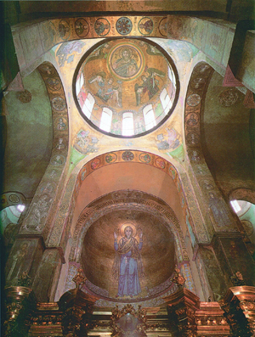
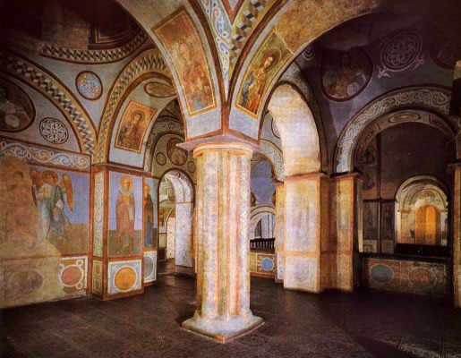

Slide 8
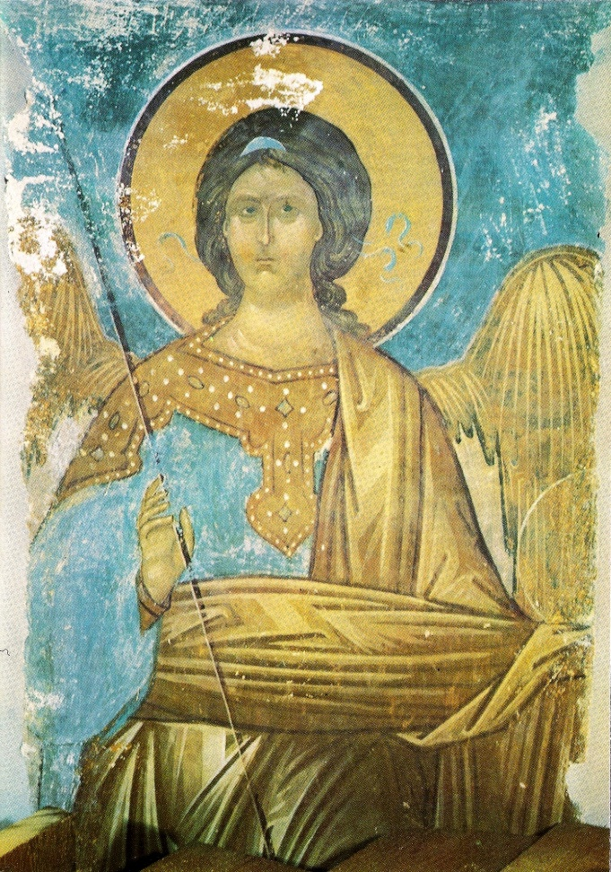
Дионисий
Архангел. Фреска собора Рождества Богородицы Ферапонтова монастыря. 16 век
Черты, присущие творчеству Дионисия в Ферапонтовом монастыре:
Душевная просветлённость
Гармоническая красота колорита
Отсутствие трагическиx сцен

Slide 9
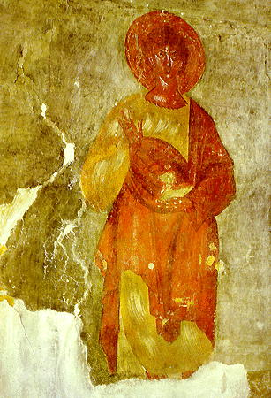
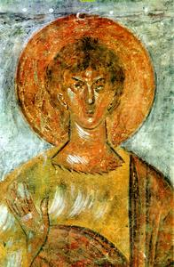
Феофан Грек
Авель. Фреска из храма Преображения в Новгороде

Slide 10
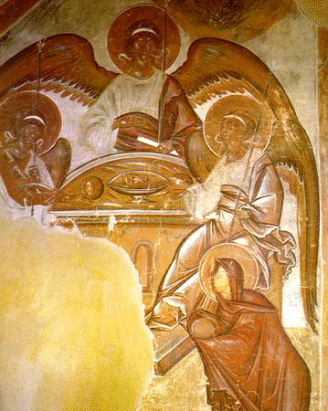
Фрески Феофана Грека
Фрески Феофана Грека легко узнать по пастельным тонам и белым бликам, которые используются в изображении волос святых и драпировок их одежд. Линии достаточно резкие.

Slide 11
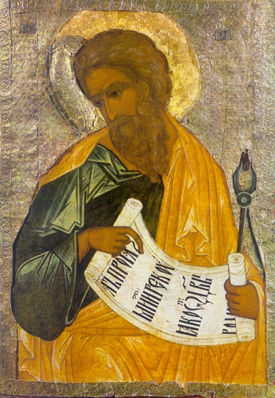
Икона
Станковая живопись, выполнялась на досках яичными красками. Иконопись нигде не была так популярна, как на Руси.

Slide 12
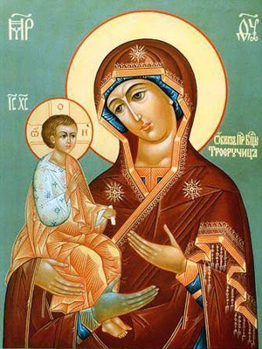
В 988 году Киевская Русь приняла христианство в его восточном византийском варианте.Вместе с религией Русь унаследовала от Византии и художественные традиции,одной из которых было украшение храмов росписями и иконами.
Икона (от греч. eikōn — изображение, образ), в православии и католицизме изображение Иисуса Христа, Богоматери и святых, которому приписывается священное значение; произведение иконописи.
Самое большое собрание икон в нашей стране — в Государственном Русском музее в Санкт-Петербурге — около 6000. Музей был учрежден в 1895 году, а открыт в 1898 году в Михайловском дворце в Петербурге.

Slide 13
Самая известная икона и самые известные иконописцы
Самой известной, почитаемой и, возможно, дорогой иконой в нашей стране является «Троица Ветхозаветная», написанная в начале XV века Андреем Рублевым.
Созданная в эпоху междоусобных раздоров и татарских грабежей, «Троица» символически воплотила мечту о совершенном мире, где будут царить согласие, любовь и дружба.
Рублев создал свой шедевр в память о Сергии Радонежском, который всячески способствовал прекращению междоусобиц, объединению русских князей в борьбе с татарами.
Икона находилась в Троицком соборе, построенном в 1422 — 1423 годах. Сейчас она выставлена в одном из залов Государственной Третьяковской галереи.
По мнению ведущих отечественных искусствоведов, занимающихся проблемами иконографии, самые выдающиеся российские иконописцы — это Андрей Рублев, Дионисий и Симон Ушаков.
Андрей Рублев (ок. 1360/70 — ок. 1430) — русский живописец, крупнейший мастер московской школы живописи. В молодости он постригся в монахи и многие годы провел в Троице-Сергиевой лавре.
В 1405 году вместе с Феофаном Греком и старцем Прохором с Городца участвовал в росписи Благовещенского собора в Москве.
Во Владимире он работал со своим другом и соавтором Даниилом Черным. Сохранился фрагмент композиции Страшного суда на западной стене Успенского собора.

Slide 14
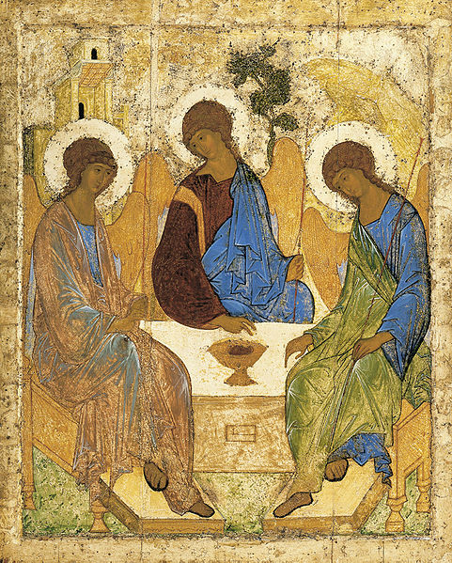
По толкованию греков, образ Троицы — не только воплощение Триединого Божества, но и образ веры, надежды и любви.
Сюжет иконы построен на 18-й главе книги Бытия, где описывается, как Бог в виде трех мужей или ангелов явился праотцу Аврааму и его жене Сарре у мамврийского дуба.
Рублев убрал фигуры Авраама и Сарры, угощающих дорогих гостей. Богатая сервировка стола сменилась одной-единственной чашей, на которую указывает средний ангел. Большой дуб превратился в маленькое древо.
Каждый из ангелов держит в руке жезл — в ознаменование божественной власти. Но вместе с тем ангелы не одинаковы: у них разные позы, разные одеяния
Три ангела Великого Совета находятся в сокровенной беседе, беседе безмолвной, причем содержание ее — участь человеческого рода, ведь жертвенная чаша — символ добровольной жертвы Сына!

Slide 15
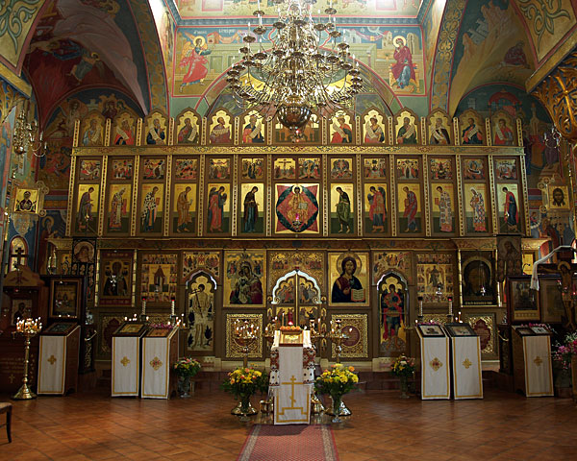
В церкви иконы помещали на стенах,столбах и алтарной преграде.В 14-15 веках низкая алтарная преграда превратилась в высокий иконостас,отделявший прихожан от алтаря.
Иконостас стал системий священнах образов,в которой иконы с изображением Христа,Богоматери,апостолов,святых и праздников располагались рядами в определенном порядке.Иконы часто украшали окладами из серебра,золота и драгоценных камней,которые могли закрывать икону почти целиком,оставляя видимыми только лики.

Slide 16
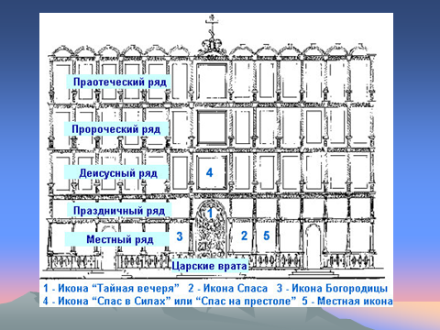

Slide 17
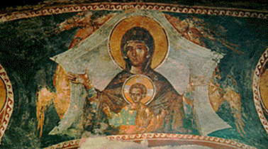
Особенно на Руси любили изображать Богоматерь. Существовали различные виды изображений: Оранта, Умиление, Одигитрия, Троеручица и Панагия
Богоматерь Оранта (Знамение)

Slide 18
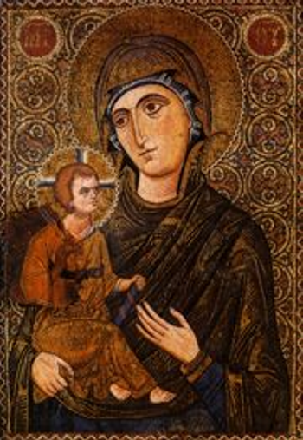
Одигитрия Синайская
Одигитрия также изображалась по пояс. На руках она держит младенца и указывает рукой на него

Slide 19
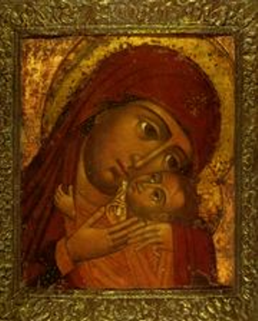
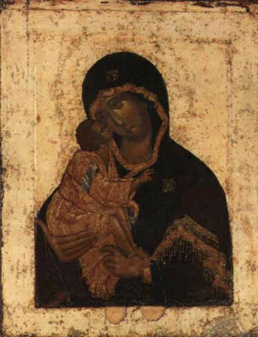
Богоматерь Корсунская и Богоматерь Донская. Лик умиление

Slide 20
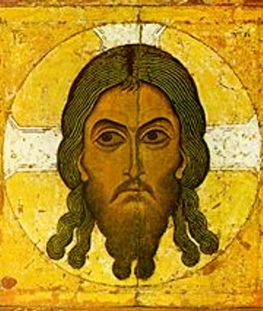
Спас Нерукотворный
Это самое древнее из канонических изображений. Согласно легенде, первый образ Христа чудесно отпечатался на плате, поднесённом им к лицу. Этот плат обладал чудотворной силой – он исцелил от проказы царя города Эдессы Авгаря. Таким образом, создателем первой иконы был сам Христос. Первоначально Святой Плат хранился в Эдессе до 944 года, затем был перенесён в Константинополь.

Slide 21
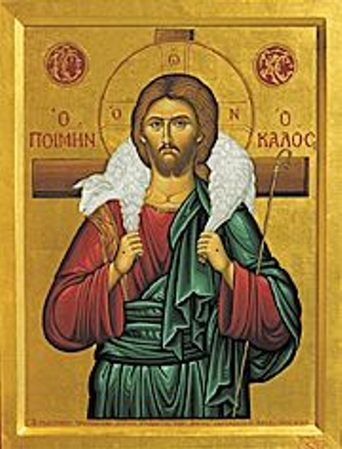
Добрый пастырь
Второй древнейший образ Христа, уходящий корнями в античную живопись, - Добрый пастырь. В Евангелие от Иоанна написано: «Аз есмь пастырь добрый, пастырь добрый полагает жизнь свою за овец».
Все иконы, изображающие доброго пастыря, относятся к эпохе раннего средневековья. В более поздние периоды изображения Доброго пастыря встречается редко.

Slide 22
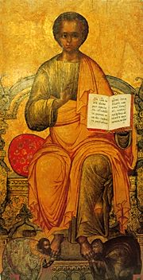
Христос-Эммануил
Много трогательных образов было создано в рамках этого канона. Эммануил («С нами Бог») – Христос в младенчестве. В Писании сказано: «И нарекут ему имя Эммануил»
Маленького Христа обычно изображают со свитком в руке. Свиток подчёркивает, что пришёл именно тот, о ком говорили ветхозаветные пророки.
В данном случае Христос изображён с открытым Евангелием в руке – как Судия на Страшном Суде

Slide 23
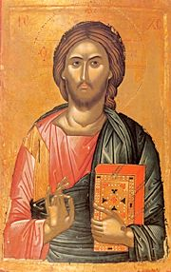
Христос - Пантократор
Наибольшее количество икон, фресок и мозаик создано в рамках этого канона. Серьёзный, суровый Пантократор («Вседержитель») будто обозревает землю с небес. Его глаза, кажется, смотрят не только на вас, но и через вас, призывая через его глаза смотреть на небеса.
Согласно канону, в левой руке Христа – закрытое Евангелие, пальцы правой руки сложены таким образом, что образуют греческие символы «IC XC» (указательный и средний пальцы вверх». Обычно верхняя одежда Христа (гиматий) изображалась синей – это символ человеческого воплощения Христа; а рубаха (хитон) – красной, иногда лиловой – это символ божественной сущности Христа

Slide 24
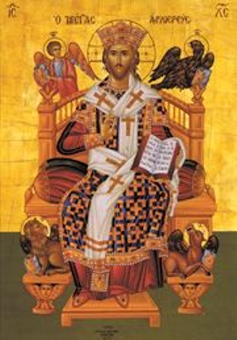
Спас на Престоле
Спас на Престоле – разновидность Пантократора, изображение Царя Небесного Иерусалима. Христос в царских одеждах сидит на троне с открытым Евангелием в руке – символом Страшного Суда.
Согласно этому канону, Христос изображается в сверкающей золотом или алой одежде, часто украшенной крестами. На голове часто изображают корону (митру). Фон иконы как правило золотой.
Данную икону написал Симон Ушаков. Христос держит открытое Евангелие от Матфея

Slide 25
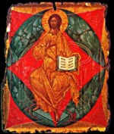
Спас в Силах.
Андрей Рублёв, 1410.
Особый вид Спаса на Престоле – Спас в Силах – нашёл распространение в основном в русской иконописи. Христос в окружении ангельских сил также восседает на троне. На заднем плане русские иконописцы изображали наложенные друг на друга ромб или четырёхугольник интенсивного красного цвета (символ славы) и сине-зелёный овал.

Slide 26
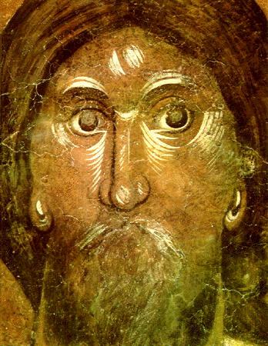
Феофан Грек.
Христос Вседержитель
Феофан Грек стремится передать святого в момент религиозного подвига или экстаза. Его работам характерна экспрессия, внутренняя сила.

Slide 27
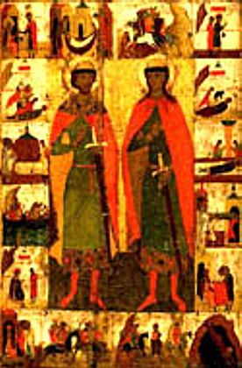
Святые Борис и Глеб. Феофан Грек. Житийная икона из Коломны.
Особую популярность получают иконы с изображением избранных святых. Особо почитались на Руси Николай Чудотворец, Святые Борис и Глеб.

Slide 28
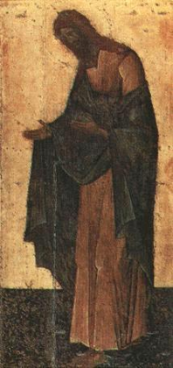
Иоанн Предтеча – икона Благовещенского собора в Москве
Три мастера – Феофан Грек, Андрей Рублёв и Прохор с Городца – расписывали Благовещенский собор в Кремле.

Slide 29
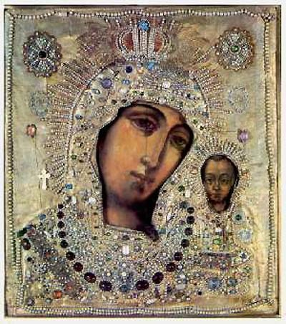
Известные иконы
Икона Казанской Божьей Матери
Обретена в 1579 году в Казани
Одной из наиболее почитаемых икон в России является икона Казанской Божьей Матери. Праздник в честь этой иконы отмечается два раза в год — 21 июля и 4 ноября. Икона представляет собой изображенного по пояс Иисуса Христа, который лицом обращен к зрителю. Одной рукой он благословляет, другую руку он скрывает под хитоном

Slide 30
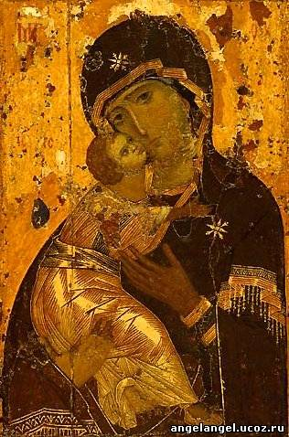
ВЛАДИМИРСКАЯ ИКОНА Божией Матери, главная чудотворная икона России, величайшая национальная русская святыня
Икона Богоматери с младенцем Христом на руках была исполнена талантливым греческим художником в Константинополе в начале 12 в. и в первой трети столетия прислана в Киев. Согласно летописному сообщению, в 1155 г. Андрей Боголюбский унес ее с собою во Владимиро-Суздальское княжество, где она хранилась в построенном им Успенском соборе и где она стала почитаться как чудотворная Владимирская.
В 1395 во время нашествия на Русь татар под предводительством Тимура Владимирскую икону принесли в Москву для моления о покровительстве и спасении города.

Slide 31
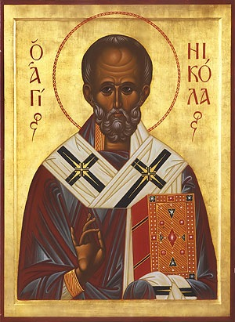
Икона Николая Чудотворца
Святитель Николай Чудотворец или иначе Николай Угодник, как стали его называть на крещеной Руси, в Православии едва ли не самый почитаемый святой после Богоматери. Недаром в храмах его святой образ чаще всего помещен в левом приделе рядом с иконами Матери Божьей.
Даже дети любят и почитают Святого Николая. 19 декабря, в день почитания Святца, если ребёнок себя хорошо вёл, то находит под своей подушечкой сладости, «николайчики», от Николая Угодника.

Slide 32
Древнерусская живопись (10-17века)
Русские мастера овладели техникой живописи и приемами, шедшими из глубины веков, из Византии, откуда с введением христианской веры пришел к нам культ святых и способы их изображения.
Первый расцвет древнерусского искусства падает на XI-XII века - эпоху Киевского государства. Утонченность и совершенство, с которыми выполнены наиболее ранние из дошедших до нас памятников древней живописи (мозаики и росписи Софийского собора в Киеве, собора Михайловского монастыря, иконы, предметы ювелирного искусства), говорят о существовании в то время крупных художников.
После разделения Киевского государства на отдельные княжества в русских городах образуется много местных школ живописи: новгородская, псковская, ростовская, тверская, позднее - московская.
Московская живопись получила свое развитие в XIV - начале XV века. В эту пору работает целая плеяда выдающихся мастеров: Андрей Рублев, Феофан Грек (византиец по происхождению), Прохор с Городца, Даниил Черный и другие.
В конце XVII века собственно завершается история древнерусской живописи. В XVIII веке ее сменяет реалистическая картина.
Техника икон своеобразна. Это так называемая "живопись по дереву". Иконописцы сами изготавливали доски для своих произведений, вырезая их преимущественно из липового и соснового дерева. Краски они растирали на сыром яичном желтке, прибавляя меду для их сохранения
На доски наклеивался холст" на который накладывался толстый слой левкаса-алебастра или гипса с клеем. Он выглаживался до почти зеркальной поверхности, а затем накладывались краски, сначала - все темные цвета, потом все светлее и светлее, до белого. Масляные краски, известные в Европе в XVI веке, не употреблялись русскими иконописцами, на полотне стали писать не раньше конца XVII века.

Slide 33
новые слова и выражения
икона
иконопись
иконописец
иконостас
живопись
живописец
искусство
мозаика
фреска
миниатюра
роспись
оклад иконы
алтарная преграда
сюжет иконы
изображения святых
влияние религии
глава храма
две ветви христианства
крещение Руси
русские князья
украшение храмов
мастера иконописи

